Slide 4
BOS BV
50%
50%
BV ใน Binary
โบนัสเงินสด
75%
25%
คุณ
อัพไลน์
อัพไลน์คนแรก
ที่เป็นสมาชิก BOS.Club

Slide 5
30 BV
คุณได้รับ 50% BV
50% โบนัสเงินสด
15 BV ใน Binary
$15
อัพไลน์คนแรก
ที่เป็นสมาชิก BOS.Club ได้ 25%
คุณได้ 75%
$11.25
$3.75

Slide 7
ราคา ECO
- ราคา BOS
ส่วนต่าง
$$$
ส่วนต่าง
50%
โบนัสเงินสด
75%
25%
คุณ
อัพไลน์
อัพไลน์คนแรก
ที่เป็นสมาชิก BOS.Club

Slide 8
ส่วนต่างราคา
ราคา ECO:
ราคา BOS:
ส่วนต่าง:
$97.95
- $60.95
$37.00
$37
50% โบนัสเงินสด
$18.50
อัพไลน์คนแรก
ที่เป็นสมาชิก BOS.Club ได้ 25%
คุณได้ 75%
$13.87
$4.63

Slide 9
Normal purchase from BOS BA
*TVC:
ทั้งหมด:
$6
$6.00
*TVC อิงจากขาอ่อน
คุณได้อะไรจาก
ลูกค้า ECO
TVC:
ECO Commission:
Flagship Bonus:
รวมทั้งหมด:
$3.00
$11.25
$13.87
$28.12

Slide 10
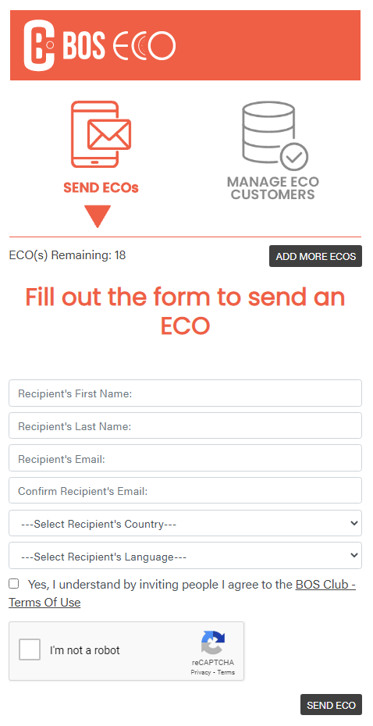
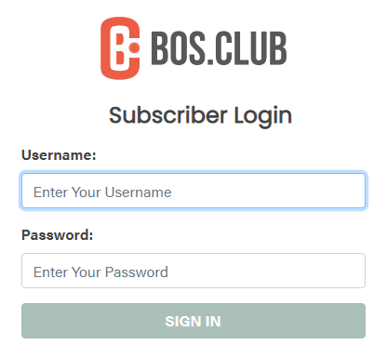
1
2
3
เข้าสู่ระบบ
BOS.CLUB
คลิกที่
ส่ง ECO
กรอก
ข้อมูล
ลูกค้า
และส่ง

